Slide 1
Objektorienteeritud programmeerimine
4. märts, 4. loeng
Eno Tõnisson

Slide 2
Möödunud nädalal
Loeng
Klassid. Isendid. Konstruktorid. Sõned. Mähisklassid
Praktikum
Objektid ja klassid. Muutujate skoobid. Objektide edastamine meetoditele
Lisapraktikum
27.02 – rahvusvaheline jääkaru päev
3.03 – riigikogu valimised

Slide 3
Umbes mitu tundi tegelesite eelmisel nädalal selle ainega (loeng+praktikum+iseseisvalt)?
0-2 tundi
2-4 tundi
4-6 tundi
6-8 tundi
8-10 tundi
10-12 tundi
12-14 tundi
üle 14 tunni

Slide 4
Kuivõrd olete selle ainega graafikus?
Isegi ees
Täiesti graafikus
Veidi maas, aga saan ise hakkama
Kõvasti maas, vajan abi
Ei oska öelda

Slide 5
Täna
Listid
Tüübiparameetrid
Mähisklassid
Liidesed

Slide 6
Massiiv
Samatüübilised elemendid kindlas järjekorras
int[]
Massiivi korral on kaks olulist piirangut:
kui massiiv on juba loodud, siis tema suurust enam muuta ei saa
massiiv ise ei toeta elemendi lisamist ja kustutamist
Massiiv on staatiline andmestruktuur
mälukasutus on staatiline: mälu eraldatakse vaid korra (maksimaalne elementide arv on fikseeritud)
eraldatud mälu maht on kindel suurus
sisemine struktuur on fikseeritud ja ei muutu töö käigus

Slide 7
Kas peameetodi päis võib olla public static void main(String args[])
jah
ei

Slide 8
Dünaamilised andmestruktuurid
Muutuva suurusega
Võimaldavad elemente lisada ja eemaldada
Võimaldavad teha päringuid suuruse (elementide arvu), konkreetse elemendi sisalduvuse kohta
Põhitüübid:
list (list)
magasin (stack)
järjekord (queue)
kuhi (heap)
puu (tree)
graaf (graph)
…

Slide 9
Mis on olemas?
Mitte niivõrd põhjalik ülevaade kõigest, kuivõrd ettevalmistus ise olulistele asjadele tähelepanu pööramiseks
Ajalooliselt
massiiv (nt. int[]), Vector, Hashtable
on ka praegu
Nüüd
Java Collections Framework
https://docs.oracle.com/javase/tutorial/collections/index.html
Väga palju erinevaid võimalusi
Liidesed
Abstraktsed klassid
Klassid

Slide 10
List
Andmestruktuur, milles andmed on kindlas järjekorras
Saab
elemendi võtta
get
elemendi lisada
add
elemendi eemaldada
remove
Saab mitut moodi realiseerida
Näiteks klassid ArrayList, LinkedList
Liides List

Slide 11
Klass ArrayList
add
get
remove
size
…
API
https://docs.oracle.com/en/java/javase/11/docs/api/java.base/java/util/ArrayList.html
Listide jaoks on teisi klasse ka ja saame neid juurde teha

Slide 12
Uus aspekt
class ArrayList<E>

Slide 13
import java.util.ArrayList; public class GeneeriliseNaide { public static void main(String[] args) { ArrayList loend1 = new ArrayList(); loend1.add(18); int i1 = (int)loend1.get(0); System.out.println(i1); } }
18

Slide 14
import java.util.ArrayList; public class GeneeriliseNaide { public static void main(String[] args) { ArrayList loend1 = new ArrayList(); loend1.add("18"); int i1 = (int)loend1.get(0); System.out.println(i1); } }
Exception in thread "main" java.lang.ClassCastException:

Slide 15
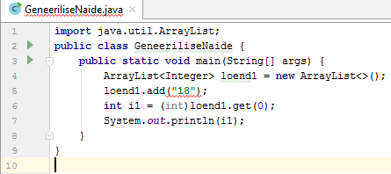
ArrayList<Integer>
Kompileerimisaegne viga!
Tüübiparameeter, tüübimuutuja

Slide 16
Kas viga on viga?!
Miks kompileerimisaegne viga parem on?
http://docs.oracle.com/javase/tutorial/java/generics/

Slide 17
Klass ArrayList
Listid ei saa sisaldada algtüüpi elemente
massiivid saavad
mähisklasside abil

Slide 18
Mähisklass
ingl. k. wrapper class
klass, mille põhiülesandeks on seostada mingi objekti või väärtusega täiendavaid meetodeid
on olemas algtüüpide jaoks
Character, Boolean, Byte, Short, Integer, Long, Float, Double

Slide 19
Mähisklassid
Alates Java 5 versioonist tehakse paljud teisendused mähisklassi ning algtüübi vahel automaatselt
Miks üldse algtüübid? Kõik objektidena!!!
Kui on vaja efektiivsust
Integer wx2 = Integer.valueOf(x);
Integer wx = x;
int x = 100;
int ux = wx;
int ux2 = wx2.intValue();

Slide 20
Massiiv List
int[] arvud = new int[5];
int x = arvud[4];
arvud[4] = 35;
arvud.length
ArrayList<Integer> arvud = new ArrayList<>();
int x = arvud.get(4);
arvud.set(4,35);
arvud.size()
arvud.add(35);
arvud.remove(4);

Slide 21
Mida väljastab järgmine programmilõik?
ArrayList<String> nimed; nimed.add("Ülle"); System.out.println(nimed.get(0));
Ülle
0
midagi muud
veateate

Slide 22
Milline on õige variant listi loomiseks?
ArrayList(Integer) list = new ArrayList();
ArrayList[Integer] list = new ArrayList[]();
ArrayList<Integer> list = new ArrayList<>();
ArrayList<int> list = new ArrayList<>();

Slide 23
Mida väljastab järgmine programmilõik?
ArrayList<Integer> arvud = new ArrayList<>(5); System.out.println(arvud.get(0));
0
midagi muud
veateate

Slide 24
Mida väljastab järgmine programmilõik?
ArrayList<Integer> list = new ArrayList<>(); list.add(2); list.add(2); for (int elem: list){ System.out.print(elem + " "); }
22
2 2
2 2
midagi muud
veateate

Slide 25
Mida väljastab järgmine programmilõik?
ArrayList<Integer> list = new ArrayList<>(); list.add(2); list.add(2); for (int elem: list){ elem = 1; System.out.print(elem + " "); }
1 1
2 2
midagi muud
veateate

Slide 26
Mida väljastab järgmine programmilõik?
ArrayList<Integer> list = new ArrayList<>(); list.add(2); list.add(2); for (int elem: list){ elem = 1; } System.out.println(list);
[1, 1]
[2, 2]
midagi muud
veateate

Slide 27
Liidesed (interfaces)
Liides on klassitaoline konstruktsioon
nagu klass, kus ei ole realisatsiooni
Liides kirjeldab komplekti meetodeid, kus puuduvad meetodite sisud
Liides võib sisaldada ka konstante, vaike- ja privaatseid meetodeid
Liides võimaldab määrata, mida klass peab tegema, jättes täpsustamata, kuidas seda teha
piiritlejad interface LiideseNimi {
...
}
Liidese realiseerimiseks klassis kasutatakse võtmesõna implements
Sellega nagu antakse lubadus, et kõik realiseeritakse

Slide 28
Liides
Liidese realiseerimisel peab klass realiseerima kõik liideses deklareeritud meetodid
vastasel juhul tuleb klass kuulutada abstraktseks
Liideses deklareeritud
meetodid on piiritlejatega public abstract
konstandid piiritlejatega public static final
aga seda ei pea eraldi märkima

Slide 29
Kaubanduskeskuse näide

Slide 30
public interface Söödav { public String kuidasSüüa(); }
public class Riis implements Söödav { public String kuidasSüüa(){ return "keedetult"; } }
public class Kartul implements Söödav { public String kuidasSüüa() { return "keedetult või praetult"; } }

Slide 31
Mida väljastab järgmine programmilõik?
public class SöögiTest { public static void main(String[] args) { System.out.println(new Riis().kuidasSüüa()); } }
keedetult
keedetult või praetult
mitte midagi
midagi muud
veateate

Slide 32
Mida väljastab järgmine programmilõik?
public class SöögiTest { public static void main(String[] args) { Söödav t1 = new Riis(); System.out.println(t1.kuidasSüüa()); } }
keedetult
keedetult või praetult
mitte midagi
midagi muud
veateate

Slide 33
Mida väljastab järgmine programmilõik?
public class SöögiTest { public static void main(String[] args) { Söödav t2 = new Söödav(); System.out.println(t2.kuidasSüüa()); } }
keedetult
keedetult või praetult
mitte midagi
midagi muud
veateate

Slide 34
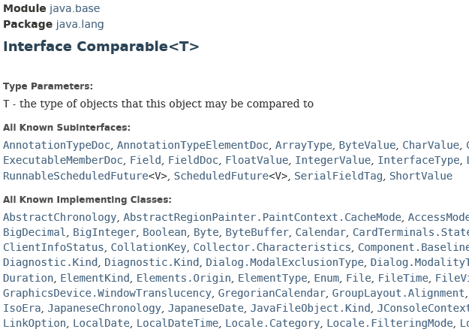
Liides java.lang.Comparable

Slide 35
public class KaksArvu { private int a; private int b;
public KaksArvu(int a, int b) { this.a = a; this.b = b; } int summa(){ return a + b; } public String toString() { return "KaksArvu [a=" + a + ", b=" + b + ", summa()=" + summa() + "]"; } }

Slide 36
public class TestKaksArvu { public static void main(String[] args) { KaksArvu ka1 = new KaksArvu(4, 3); KaksArvu ka2 = new KaksArvu(5, 0); KaksArvu ka3 = new KaksArvu(2, 4); KaksArvu[] kad = {ka1, ka2, ka3}; for (KaksArvu ka : kad) System.out.println(ka); } }
KaksArvu [a=4, b=3, summa()=7]
KaksArvu [a=5, b=0, summa()=5]
KaksArvu [a=2, b=4, summa()=6]

Slide 37
public class KaksArvu implements Comparable<KaksArvu>{
@Override public int compareTo(KaksArvu o) { if (this.summa() > o.summa()) { return 1; } if (this.summa() < o.summa()) { return -1; } return 0; }

Slide 38
java.util.Arrays.sort(kad); for (KaksArvu ka : kad) System.out.println(ka);
KaksArvu [a=5, b=0, summa()=5]
KaksArvu [a=2, b=4, summa()=6]
KaksArvu [a=4, b=3, summa()=7]

Slide 39
public int compareTo(KaksArvu o) { return this.summa() - o.summa(); }
public int compareTo(KaksArvu o) { return Integer.compare(this.summa(),o.summa()); }
public int compareTo(KaksArvu o) { return Integer.valueOf(this.summa()). compareTo( Integer.valueOf(o.summa())); }

Slide 40
List<KaksArvu> l = new ArrayList<>(); l.addAll(Arrays.asList(ka1,ka2,ka3)); System.out.println(l); java.util.Collections.sort(l); System.out.println(l);
[KaksArvu [a=4, b=3, summa()=7], KaksArvu [a=5, b=0, summa()=5], KaksArvu [a=2, b=4, summa()=6]]
[KaksArvu [a=5, b=0, summa()=5], KaksArvu [a=2, b=4, summa()=6], KaksArvu [a=4, b=3, summa()=7]]

Slide 41
public class Inimene { private String nimi; private int pikkus; public Inimene(String nimi, int pikkus) { this.nimi = nimi; this.pikkus = pikkus; } public String toString() { return "Inimene [nimi=" + nimi + ", pikkus=" + pikkus + "]"; } }

Slide 42
public class TestInimene { public static void main(String[] args) { Inimene i1 = new Inimene("Eva",160); Inimene i2 = new Inimene("Ülle",170); Inimene i3 = new Inimene("Ada",165); Inimene[] id = {i1, i2, i3}; for (Inimene i: id) System.out.println(i); } }
Inimene [nimi=Eva, pikkus=160]
Inimene [nimi=Ülle, pikkus=170]
Inimene [nimi=Ada, pikkus=165]

Slide 43
public class Inimene implements Comparable<Inimene>{
sõne1.compareTo(sõne2);
public int compareTo(Inimene i){ return this.nimi.compareTo(i.nimi); }
java.util.Arrays.sort(id); for (Inimene i: id) System.out.println(i);
Inimene [nimi=Ada, pikkus=165]
Inimene [nimi=Eva, pikkus=160]
Inimene [nimi=Ülle, pikkus=170]

Slide 44
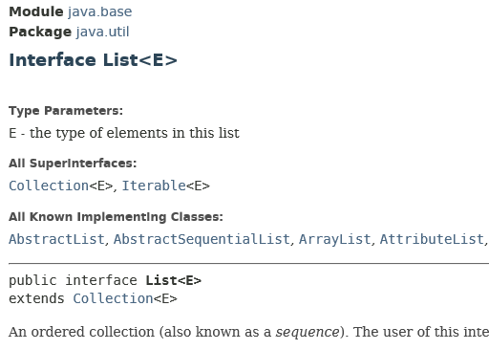
Liides List

Slide 45
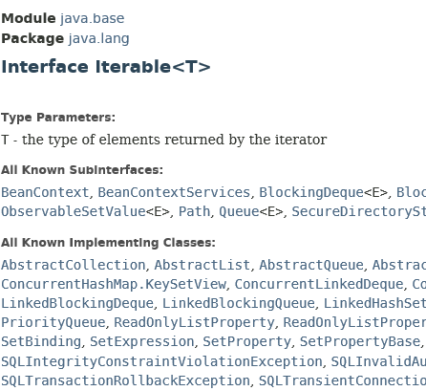
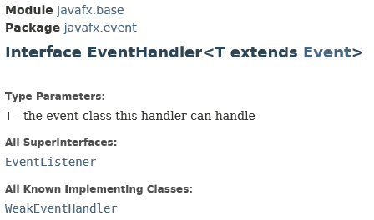
Veel liideseid

Slide 46
Veel liidestest
Üks klass võib realiseerida mitu liidest, kusjuures liidesed võivad sisaldada sama meetodit
implements Liides1, Liides2
Liidesel võib olla alamliideseid, oma hierarhia

Slide 47
Kas on lubatud?
public interface Nuputiri { String laul = "mina olen nupp ja sina oled nupp"; public void nuputa(){ System.out.println(laul); } }
Jah
Ei

Slide 48
IntelliJ
Palju võimalusi, vaatame mõningaid
Treppimine
Ctrl + Alt + I
Importimine
Alt + Enter
Konstruktorite, get-, set-meetodite genereerimine
Lühemalt, mallid
File → Settings → Editor → Live Templates

Slide 49
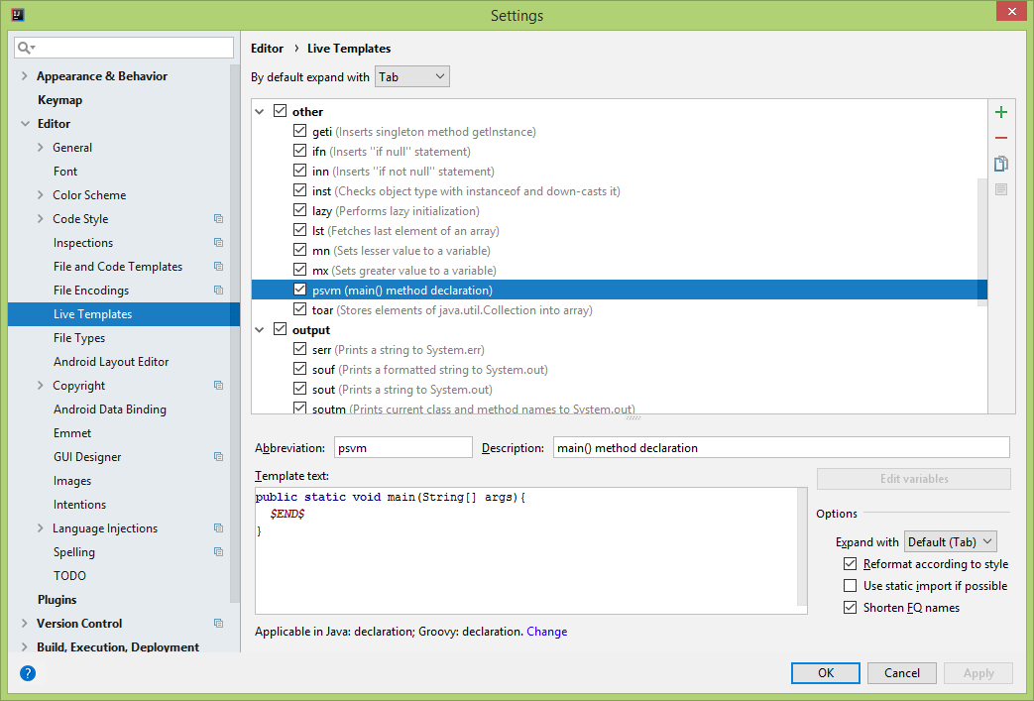

Slide 50
Eclipse
Palju võimalusi, vaatame mõningaid
Treppimine
Ctrl + I
Importimine
Ctrl + Shift + O
Konstruktorite, get-, set-meetodite genereerimine
Lühemalt, mallid
Window → Preferences → Java →Editor → Templates

Slide 51
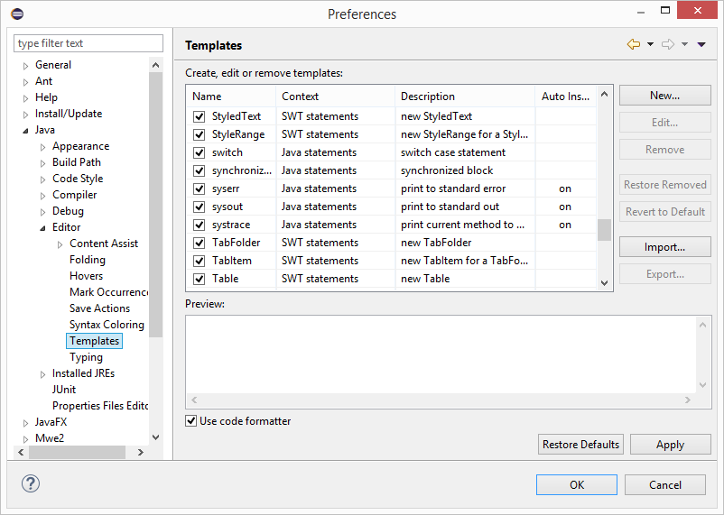

Slide 52
Privaatsed isendiväljad ja get- ja set-meetodid

Slide 53
this.nimi = nimi
On kaks ühesuguse nimega suurust
public class Kool { int õpilasteArv; //opilasteArv String nimi; public Kool(int õpilasteArv, String nimi){ this.õpilasteArv = õpilasteArv; this.nimi = nimi; } }

Slide 54
Klassiväli, isendiväli
Klassiväli static int a
Isendiväli int b
int õpilasteArv;
static int õpilasteArv;

Slide 55
Mida väljastab järgmine programmilõik?
static int õpilasteArv;
Kool kool1 = new Kool(100, "Morna Gümnaasium"); Kool kool2 = new Kool(90, "Simuvere Gümnaasium"); System.out.println(kool1.õpilasteArv);
100
90
midagi muud
veateate

Slide 56
Mida väljastab järgmine programmilõik?
int õpilasteArv;
Kool kool1 = new Kool(100, "Morna Gümnaasium"); Kool kool2 = new Kool(90, "Simuvere Gümnaasium"); System.out.println(kool1.õpilasteArv);
100
90
midagi muud
veateate

Slide 57
Klassimeetod, isendimeetod
Klassimeetod static int meetoda
Isendimeetod int meetodb
void lisaÕpilasi(int arv){ õpilasteArv += arv; }
static void lisaÕpilasi(int arv){ õpilasteArv += arv; }

Slide 58
Mida väljastab järgmine programmilõik?
int õpilasteArv;
...
static void lisaÕpilasi(int arv){ õpilasteArv += arv; }
Kool kool1 = new Kool(100, "Morna Gümnaasium"); Kool kool2 = new Kool(90, "Simuvere Gümnaasium"); kool1.lisaÕpilasi(20); System.out.println(kool1.õpilasteArv);
100
120
midagi muud
veateate

Slide 59
Mida väljastab järgmine programmilõik?
int õpilasteArv;
...
void lisaÕpilasi(int arv){ õpilasteArv += arv; }
Kool kool1 = new Kool(100, "Morna Gümnaasium"); Kool kool2 = new Kool(90, "Simuvere Gümnaasium"); kool1.lisaÕpilasi(20); System.out.println(kool1.õpilasteArv);
100
120
midagi muud
veateate

Slide 60
== või equals()
==
algtüübi puhul võrdleb väärtusi
viittüübi puhul võrdleb viitasid
kas on sama isend?
equals()
viittüübi jaoks
meetod klassis Object
võrdleb viitasid
pigem ikkagi sisu võrdlemiseks
üle katta
Vt. ka hashCode()

Slide 61
Loengu tempo oli
liiga kiire
paras
liiga aeglane

Slide 62
Materjal tundus
liiga lihtne
parajalt jõukohane
liiga keeruline

Slide 63
Suur tänu osalemast ja kohtumiseni!

